Slide 1
Základy reflexních metodik a postupů
Základy léčebné rehabilitace
1.ročník
13.5.2024
Mgr. Veronika Mrkvicová, Ph.D.
Katedra fyzioterapie a rehabilitace – LFMU v Brně
Klinika tělovýchovného lékařství a rehabilitace – FNUSA v Brně

Slide 2
Obsah
Základy reflexních metodik a postupů
Facilitace
Metoda sestry Kenny

Slide 3
Základy reflexních metodik a postupů
Léčebná RHB se zabývá stavy, kdy porucha funkce (=porucha pohybu) může být na kterékoliv úrovni řízení pohybu:
Receptor
Aferentní dráhy
Centrální NS
Eferentní dráhy
Efektor
Cestou, jak poruchu funkce ovlivnit, může být zásah na receptoru = reflexní terapie

Slide 4
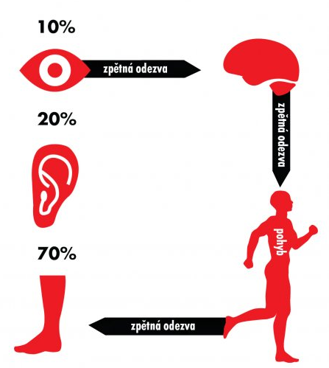
Facilitace
využívání podnětů aferentní povahy, které
ve svém součtu působí usnadnění pohybu
využívá se konvergence, časové a
prostorové sumace nervových vzruchů
Zdroje facilitace:
propriocepce (svalová vřeténka, Golgiho šlachová tělíska)
exterocepce (dotek, tlak, teplo)
bolest
vestibulární aparát
optické a akustické vjemy
druhosignální podněty (povel, příklad,
motivace, využití citových vazeb)

Slide 5
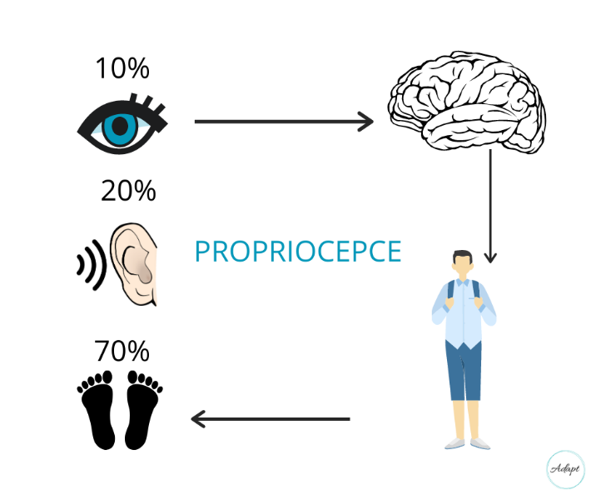
Zdroje facilitace
Propriocepce
Schopnost nervového systému zaznamenat změny vznikajících ve svalech (svalová vřeténka, Golgiho šlachová tělíska)
Důležitá pro: správnou koordinaci pohybu, registraci změny polohy těla, svalový tonus
Z proprioreceptorů jsou podněty vedeny a přepojovány v míše, dále vedou zadními provazci míšními
Projekce do: mozečku, thalamu, subkortikálních oblastí
Největší zdroj facilitace (oblasti proprioceptivně významné): intervertebrální klouby, hluboké hluboké šíjové svaly horní Cp, v chodidlo, LS páteř

Slide 6
Zdroje facilitace
Exterocepce
vnímání podnětů z povrchových receptorů (dotek, tlak, teplo)
receptory podléhající adaptaci – při jejich trvalé stimulace klesá tok signalizace z nich
mechanocepce = vnímání podnětů mechanických projevů (tlak a tah)

Slide 7
Jednotlivé prvky facilitace
Prosté protažení svalu
Zvrat antagonistů
Patologické synkinézy
Vývojově staré reflexní mechanismy
Maximální odpor kladený facilitovanému pohybu
Rytmická stabilizace
Facilitace z povrchových receptorů

Slide 8
1. Prosté protažení svalu
vede ke zvýšení dostředivého toku impulzů generovaných svalovými vřeténky a vzniká tak:
fázický napínací reflex (při rychlém protažení) – vyvoláme rychlou reflexní kontrakci protaženého svalu (kterou pacient s poruchou centrálního motoneuronu není schopen volním způsobem provést)
tonický napínací reflex (při pomalém napínání) – facilitujeme sílu, kterou se sval následně kontrahuje

Slide 9
2. Zvrat antagonistů
využívá recipročně-inervační vztahy a následnou indukci: na vrcholu kontrakce svalu dochází k protažení a tím facilitaci antagonisty a inhibici agonisty, který se tímto způsobem může uplatnit v následném opačném pohybu

Slide 10
3. Patologické synkinézy
jde o specifické souhyby, které se objevují u centrálních lézí
lze je využít k vyvolání vůlí nespustitelných pohybů končetin

Slide 11
4. Vývojově staré reflexní mechanismy
jde o pohybové prefabrikáty zakódované v průběhu fylogenetického vývoje – uplatňují se jako nezbytné pro život, jako posturální a lokomoční báze
využívají se pro facilitaci pohybu skrze proprioceptivní vstupy

Slide 12
5. Maximální odpor kladený facilitovanému pohybu
při maximálním odporu dochází k náboru max. počtu motorických jednotek svalu, rychlým sledem akčních potenciálů se aktivují i utlumené motoneurony
patří k nejsilnějším facilitačním prvkům

Slide 13
6. Rytmická stabilizace
kontrakce agonistů a antagonistů proti tendenci střídavě vychýlit kloub z volním úsilím fixované polohy

Slide 14
7. Facilitace z povrchových receptorů
drážděním kůže nad stimulovaným svalem různými podněty (teplo, bolest, dotyk, hlazení, kartáčování, ledování, chladící sprej,…)
podobně funguje i dráždění úchopem, vedením pohybu, nebo kontakt s předměty

Slide 15
Slovní doprovod
povel určí pacientovi co činit a jak:
pokyny musí být jasné a výstiţné, mají být kombinovány s pasivním pohybem
terapeut dává pokyny pacientovi, ne léčené části těla
časování pohybu je důleţité při použití napínacího reflexu
povely k pohybu jsou opakovány ke zvětšení pobídky
hlasitost můţe ovlivnit sílu odpovědi svalu
povely se dělí do 3 částí: 1. příprava - co, 2. akce – kdy začít, 3. korekce – jak opravit a modifikovat akci

Slide 16
Zrakový kontakt
pomocí zraku pacient kontroluje a koriguje pozici a pohyb
zpětná vazba zrakem může zesílit svalovou kontrakci
kontakt očima mezi pacientem a terapeutem pomáhá komunikaci a spolupráci

Slide 17
Představa pohybu – cvičení v představě
aktivuje podobné oblasti mozku jako pohyb samotný
vychází z teorie, že mozek nerozezná skutečnost od představy a příslušné svaly zapojuje i během představy pohybu, a tak například u těžších stavů nedochází k zapomínání určitých pohybů
je nutné opakování a dostatek času pro nácvik, příprava ve smyslu zklidnění a koncentrovanosti pacienta
správná volba povelů a čas pro samotnou představu pohybu
snaha oddělit představu od vlastní izometrie
využití tzv. mentálního tréninku ve sportu

Slide 18
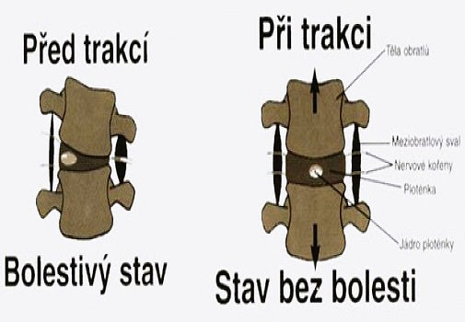
Trakce kloubu
stimulace receptorů kloubního pouzdra přiměřeným tahem v centrované poloze (otevření kloubní štěrbiny)
je natahovacím stimulem při protahování svalů
měla by se udržovat během celého pohybu a kombinovat se s vhodným odporem

Slide 19
Aproximace kloubu
stimulace kloubního pouzdra sérií jemných přítlaků (kompresí) v centrované poloze (trupu nebo končetiny)
efekt je následkem stimulace kloubních receptorů a reakce na porušení pozice nebo postury
Používá se k:
1. navození stabilizace
2. facilitace opěrného systému antigravitačních svalů
3. odpor některým součástem pohybu

Slide 20
Metoda sestry Kenny
jde o analytický způsob cvičení s prvky facilitace, stimulace a reedukace, používá se:
prosté protažení svalu
dráždění kožních receptorů
současný pohyb zdravou končetinou
slovní povely
využití: periferní parézy - u svalů sv. síly 0-2 dle svalového testu

Slide 21
Metoda sestry Kenny
A. Stimulace
drobný chvějivý pohyb prováděný pasivně v dráze fyziologického pohybu
vzruchy z nervových zakončení v kloubech, šlachách a svalech přicházejí po aferentní dráze do míchy, odtud po eferentní dráze k výkonným orgánům = svalům
cíl: zvýšit svalový tonus, podmínkou účinku je nepřerušený míšní oblouk, intaktní motorické buňky míchy

Slide 22
Metoda sestry Kenny
A. Stimulace
Praktické provádění:
jde o pasivní pohyb - provádí ho terapeut, pacient musí mít danou končetinu zcela relaxovanou a musí se na pohyb plně soustředit, pohyb vychází z protažení svalu (= z krajní polohy) a je prováděn v plném možném rozsahu, úchop končetiny nesmí stlačovat stimulovaný sval ani jeho šlachu
provádí se 6-10x za sebou

Slide 23
Metoda sestry Kenny
B. Indikace (= uvědomění pohybu)
nejprve vysvětlit pacientovi, který sval daný pohyb provádí
poklepat špičkami prstů na kůži nad bříškem svalu – dráždíme proprioceptory v kůži

Slide 24
Metoda sestry Kenny
C. Reedukace (nácvik pohybu)
vyzveme pacienta, aby se daný pohyb pokusil provést sám, my mu dopomáháme, vycházíme z max. protažení svalu (facilitační účinek)
zprvu je sval slabý – pohyb provedeme jen 2-3x (bráníme tak vzniku únavy, inkoordinaci, substituci), lépe je cvičit několikrát denně, sval nepřetížit
později je možné pohyb provádět až 10x
mezi cviky je nutné uvolnění = relaxace

Slide 25
Metoda sestry Kenny
Další zásady
současně s oslabenou končetinou provádí pohyb i druhostranná zdravá končetina (má facilitační účinek, jde důkaz správně pochopeného pohybu)
s postupným zvětšováním síly svalu dopomáháme pohybu méně, ale stále trváme na provedení plného rozsahu pohybu
při svalové síle st. 2 dle svalového testu přecházíme na cvičení ve dvojkových polohách, dále proti váze segmentu až pohyb proti odporu (cvičení dle svalového testu)

Slide 26
Další metody využívající facilitaci
speciální koncepty pojmenované podle jejich autorů
jejich společným rysem je reflexní působení, které vede k facilitaci volní hybnosti a současně k inhibici spasticity
Metody & koncepty:
Metoda podmiňování nepodmíněných reflexů
Proprioceptivní nervosvalová facilitace (= PNF)
Vojtova metoda reflexní lokomoce
Metoda R. Brunkowové
Senzomotorická stimulace
Bobath koncept
A další (Metoda dle Faye, dle Miřatského, dle Perfettiho, dle Roodové, dle Brunnströmové

Slide 27
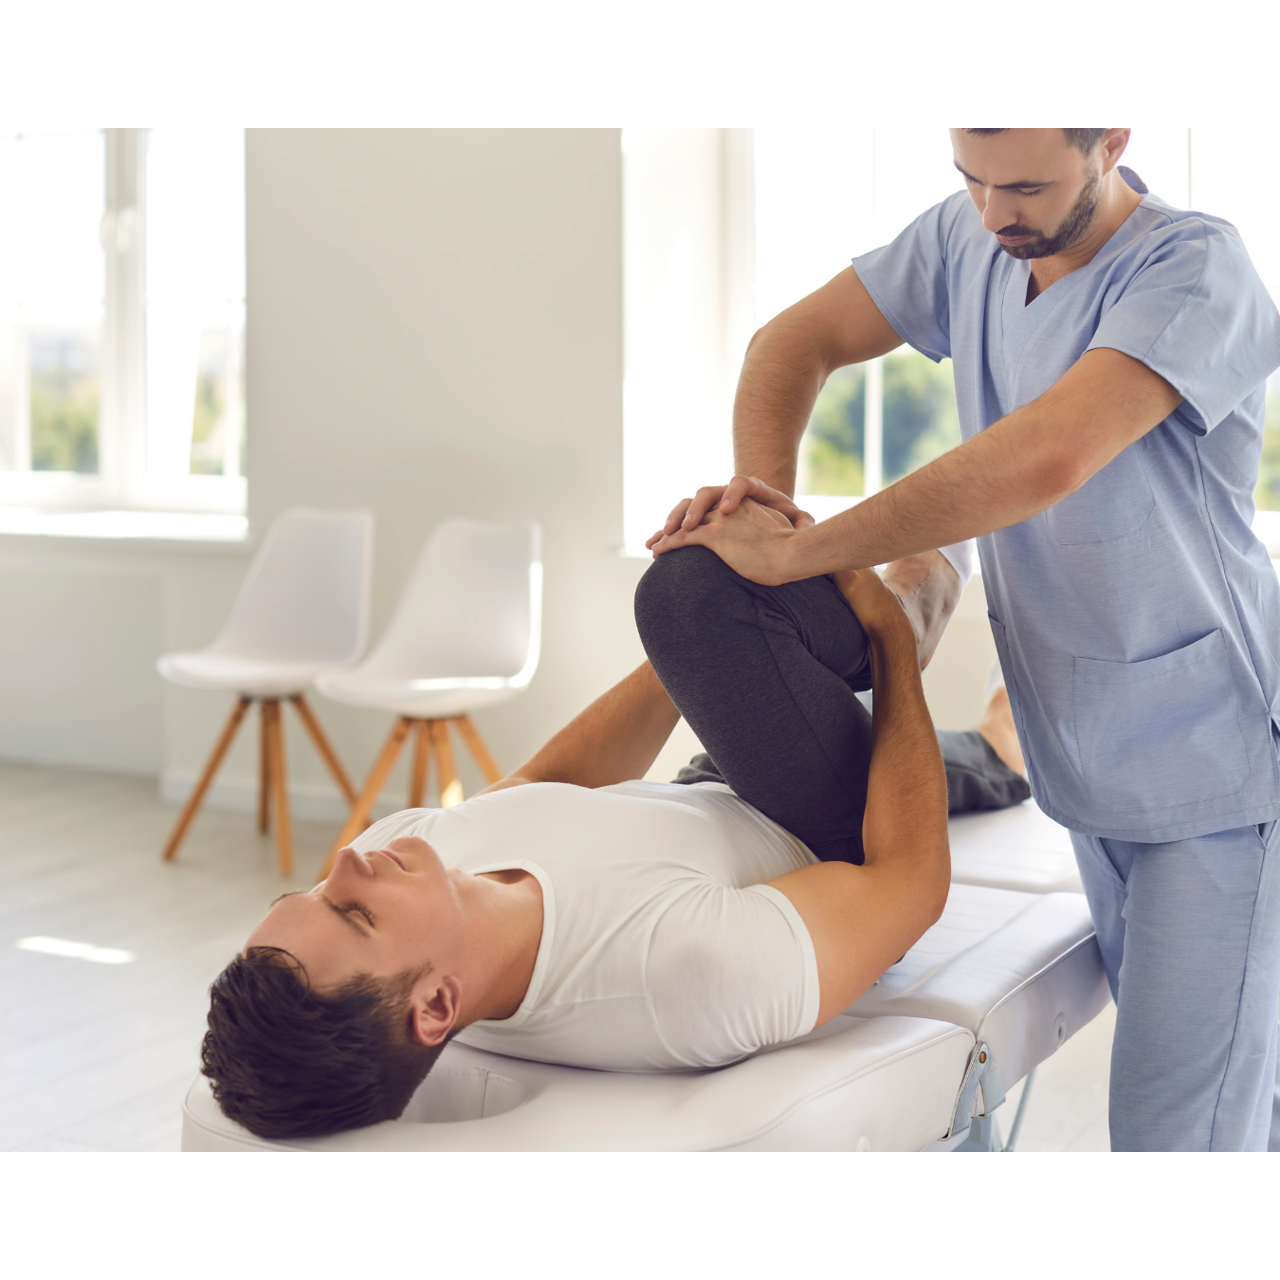
Děkuji za pozornost

Slide 28
Děkuji za pozornost

